Slide 1
Tvorba odborných textů
Úvod do akademické práce
Magdalena Mouralová, Karel Hőfer
3. 11. 2016

Slide 2
Jaký má být dobrý odborný text?
Zajímavý
Důvěryhodný
Srozumitelný
…

Slide 3
Jaký má být dobrý odborný text?
Zajímavý
Informační bohatost
Objevnost
Důvěryhodný
Informovanost
Podloženost argumentace
Možnost kontroly (transparentnost, dohledatelnost, opakovatelnost)
Srozumitelný
Linka
Pojmy, jazyk
Jasné autorství
Přehlednost
Zdroje
Argumentace
Úprava

Slide 4
Jaký má být dobrý odborný text?
Zajímavý
Informační bohatost (množství různorodých zdrojů)
Objevnost (posun vědění, originalita, přínos)
Důvěryhodný
Informovanost (znalost důležitých/kanonických děl)
Věrohodnost argumentace (silné opory, čistota)
Možnost kontroly (korektní práce se zdroji)
Srozumitelný
Linka (zacílenost, návaznost)
Pojmy, jazyk (vztažení k jiným autorům – zdroje)
Jasné autorství (korektní práce se zdroji)
Přehlednost (strukturace, typografie)

Slide 5
Zdroje
Projděte si každý otázky a posuďte je.
Jak moc je pro vás otázka zajímavá? (*)
Jak moc si jste jisti odpověďmi? (A – mám jasno; B – něco si myslím, ale nejsem si jistý/á; C – vůbec netuším)
Vyjasňujte za pomoci spolužáků.

Slide 6
Jaký je rozdíl mezi přímou citací, parafrází a souhrnem?
Kdy mám uvádět v odkazu konkrétní místo (stranu)?
K čemu je dobré ISBN/ISSN/DOI? Proč to používat?
Kdy má smysl používat přímou citaci?
Kdy nemusím citovat?
Kdy rozhodně musím citovat?
Jak poznám, který zdroj je pro mě relevantní?
Jak poznám, že je zdroj důvěryhodný?
Kolik zdrojů potřebuji pro seminárku?
Proč je problémem znovuvyužívání vlastních textů (autoplagiátorství)?
Proč je problémem příliš doslovná parafráze?
Co když přijdu sám na něco, co už napsal někdo jiný?

Slide 7
Zdroje
Co vše může být zdrojem?
Typy zdrojů
Primární a sekundární
Odborné a populární/laické
Psané a multimediální (zvukové)
Tištěné a elektronické
Otevřené a licencované

Slide 8
Práce se zdroji
Originalita vs. práce se zdroji
Urkund
Citační managery

Slide 9
Argumentace
Argument – tvrzení
Argumentace – přesvědčování, sled informací, předpokladů a úsudků
Druhy argumentů
Popisné – vztahují se ke skutečnosti, popisují pozorované
Hodnotící – vztahují se k hodnotám, užívají slova dobrý, špatný, ne/vhodný, užitečný, efektivní, účinný, ne/spravedlivý, ne/demokratický, ne/bezpečný, ale také riziko, hrozba, příležitost, šance
Obhajující – vztahují se k volbě, užívají slova mělo by být, je vhodné, je žádoucí, je nezbytné

Slide 10
Posuďte ve dvojicích tvrzení o zahrádkářích.
Kde jsou podle vás chyby v argumentaci? Proč?

Slide 11
Jak vypadá vědecká argumentace?
Základními stavebními kameny jsou argumenty založené na
předchozím vědeckém poznání (klasické reference na odborné texty),
datech a metodě,
axiomech.
Jejich spojováním a vyvozováním vzniká vědecká argumentace
Pravidla výrokové logiky
Obecněvědní metody: aplikace, zobecnění, indukce, dedukce, srovnání, analogie

Slide 12
Další argumentační opory?
Hodnoty
Zkušenost
Zájem
Tradice
Je něco z toho použitelné pro akademické účely?

Slide 13
Síla argumentů
Co si pod tím představíte?
Co ji ovlivňuje?
Typ zdroje (okolnosti vzniku)
Renomé autora v dané oblasti
Metoda (sběr, analýza)
…

Slide 14
Jaké argumenty jsou ve vědeckém textu silné?
Věrohodné zdroje
Primární (původní souvislosti, podmínky platnosti)
Relevantní (téma, území, čas)
Prověřené (impact, peer review)
Ověřitelné (dobře citované, dohledatelné)
Rigorózní metody
Dobře sebraná a zpracovaná data
Vhodný způsob analýzy
Interpretace v souladu s charakterem dat a metod

Slide 15
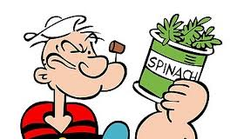
Zvýšení argumentační síly
Triangulace, potvrzení z různých zdrojů
Ale pozor na vzájemné přebírání informací!

Slide 16
Nedokonalé argumenty
Ve společenských vědách časté
Jak se s tím vypořádat?
Kritické posuzování zdrojů
Kritické zhodnocení metod a dat
Čisté a transparentní nakládání s obojím
Opatrné formulace
odlišení zdroje (dokument, autor, mluvčí) a reality
Být si vědom problémů a přiznat je, pokud se jim nedokážete vyhnut

Slide 17
Argumentační fauly
„Teď do Evropy přichází řada negramotných lidí, kteří neumějí jazyk, a jak se mi svěřil šéf jedné gigantické firmy, jsou pro práci nepoužitelní.“
(Andrej Babiš, Právo, 5. 12. 2015, dostupné z http://www.novinky.cz/domaci/388408-babis-k-migraci-se-zemanem-souhlasim.html)
„Nemyslím si, že by docházelo k fašizaci společnosti. Lidé jen mají strach. Který rodič by ho neměl, když vidí v televizi atentáty v Paříži, jak radikálové řežou hlavy a střílejí do lidí? Mám čtyři děti a jen ta představa…“
(Andrej Babiš, Právo, 5. 12. 2015, dostupné z http://www.novinky.cz/domaci/388408-babis-k-migraci-se-zemanem-souhlasim.html)
„A pak že jsem extrémista... Copak by extrémista psal pohádky?“
(Adam B. Bartoš , facebookový status https://www.facebook.com/permalink.php?story_fbid=1522220991423090&id=100009056120717)

Slide 18
Argumentační fauly
„...Když tu nedávno byl, říkal mi (marocký ministr zahraničních věcí), že Muslimské bratrstvo se snaží ovládnout nejen celý muslimský svět, ale celý svět, má to i ve své ideologii,...“
(Miloš Zeman, rozhovor pro ČRo Plus, dne 4.1.2016. Dostupné z http://www.rozhlas.cz/plus/interviewplus/_zprava/milos-zeman-invazi-migrantu-do-evropy-organizuje-muslimske-bratrstvo--1570308)
"Migrace je metoda, jak rozředit ty dnešní evropské státy, jak z toho vytvořit jakousi tvárnou hmotu, která se stane tím budoucím novým Evropanem. To chtěli diktátoři v minulosti vždycky, ti Hitlerové a Stalinové,..."
(Václav Klaus, pro pořad Partie, dne 3.1.2016. Dostupné z http://www.ceskenoviny.cz/zpravy/klaus-migracni-krize-slouzi-bruselu-k-unifikaci-evropy/1298606)
"To, že u nás může studovat každý, kdo se umí podepsat, a má tedy maturitu, je smutná pravda, kterou známe všichni."
(Simeon Karamazov, 39. schůze Poslanecké sněmovny PČR, 27. 1. 2016. Dostupné z http://www.psp.cz/eknih/2013ps/stenprot/039schuz/s039173.htm)

Slide 19
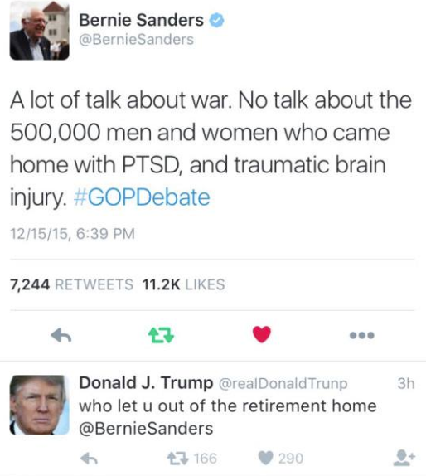
Argumentační fauly

Slide 20
Studentské argumentační fauly
Opírání se o obecnou autoritu bez doložení
„odborníci se shodují“, „většina lidí si myslí“, „je prokázáno“
Zvyšování síly autority
„významný odborník tvrdí“
Zesměšňování protinázoru
„to je jasné i naprostému laikovi“; „inteligentní člověk pochopí“
Vytváření zdání většího rozsahu, větší opory
neukončené výčty bez jasného dalšího obsahu
„Jak uvádí např. Potůček“

Slide 21
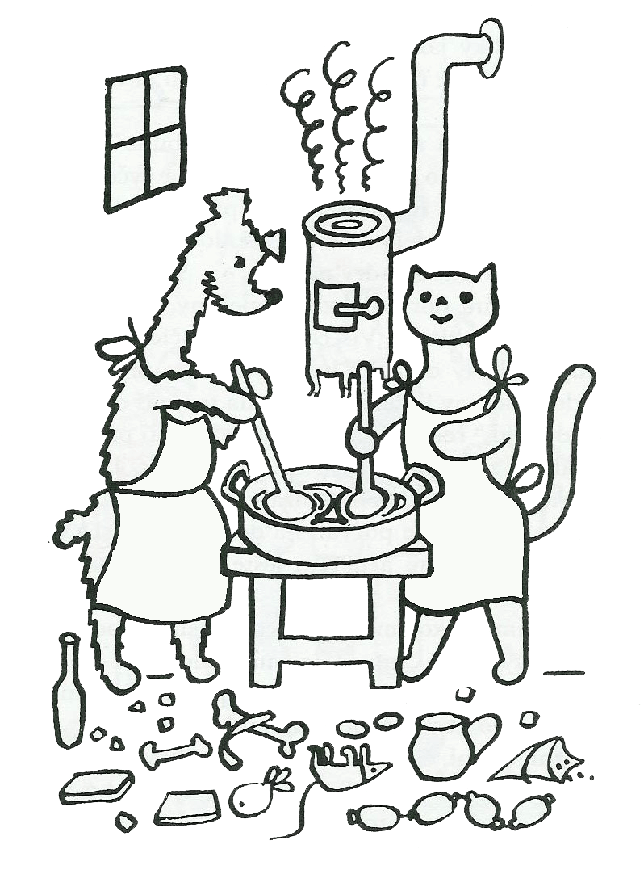
Vedení argumentace
Nestačí mít jen dobré argumenty, je třeba je i dobře poskládat
Pravidla formální logiky
Jaká má být argumentační linka?

Slide 22
Argumentační linka
Jasná a jednoduchá
Nevracet se, neodbočovat
Neopakovat totéž jinými slovy
Používat správné spojky odpovídající vztahům mezi tezemi (větami)
Strukturace textu (odstavec = jedna hlavní teze)
Yellow marker test

Slide 23
Shrnutí: Jak má vypadat dobrá argumentace
Věrohodné opory (výběr, argumentační síla)
Dobrá logika (zacházení, výstavba)
Přehledná a jasná linka

Slide 24
Úprava a formální náležitosti
Proč to vůbec řešit?
Srozumitelnost textu
Příjemné čtení
Úcta ke čtenáři
Vlastní vizitka (první dojem je důležitý)
Spousta chyb je zbytečných

Slide 25
Základní formální náležitosti
Spisovný jazyk a odborný styl
Strukturace do kapitol
Číslování stránek a kapitol
Obsah, seznam literatury
Obrázky, grafy, tabulky
Číslované
Název, zdroj!!!
Seznam za obsahem
Poznámkový aparát, seznam zkratek
Podepsaný a pojmenovaný text i soubor (seminárky)

Slide 26
Najděte typografické i jiné chyby v textu.

Slide 27
2. 7. Zdravotní aspekty
V období 1991-1999 vzrostl výskyt nadváhy u dětí v České Republice o 3 % z 10% na téměř 13 %. Obézní je 1 s 5ti dospělých. Obezita je závažným veřejně-politickým problémem. K nárůstu obezity přizpívá nejen životní styl , ale také "obezigenní" prostředí. Obezita je tématem několika mezinárodních projektů ja-ko je Biennial Collaborative Agreement ( B.C.A. ) 2006 – 2007.
1.1.2005 vztoupil v platnost nový školský zákon - zákon č. 561 /2004 Sb..

Slide 28
2._7. Zdravotní aspekty
V období 1991-1999 vzrostl výskyt nadváhy u dětí v České Republice o 3 % z 10% na téměř 13 %. Obézní je 1 s 5ti dospělých. Obezita je závažným veřejně-politickým problémem. K nárůstu obezity přizpívá nejen životní styl_, ale také "obezigenní" prostředí. Obezita je tématem několika__mezinárodních projektů ja-ko je Biennial Collaborative Agreement ( B.C.A._) 2006_–_2007.
1.1.2005 vztoupil v platnost nový školský zákon - zákon č. 561_/2004 Sb..

Slide 29
Typografie
= disciplína věnující se písmu, jeho výběru, použití a sazbě
Písmo
Členění textu – stránka, odstavce, seznamy
Interpunkce, mezery
Nadpisy, zvýrazňování

Slide 30
Písmo
Font – ucelená znaková sada
patkové (např. Times New Roman)
bezpatkové (např. Arial)
proporční a neproporční (např. Courier)
Rodina písem – řezy s jednou osnovou
normální, kurzíva, tučné, tučná kurzíva (slabé, polotučné, extratučné, skloněné, zúžené, rozšířené), minusky, VERZÁLKY, kapitálky
Velikost (stupeň) písma
malé unavuje zrak, u velkého neobsáhneme celé slovo
malé děti 24; dětské knihy 16; odborné práce, velké formáty 12; normální knihy 10; časopisy 9; noviny 8; slovníky, jízdní řády 7, 6
Proložení písma (velikost mezer mezi znaky)

Slide 31
Písmo – doporučení
Proporcionální písmo
neproporciální pouze, když je užitečná orientace na řádku, např. zdrojový kód, syntax…
Pro tištěný text patkové písmo, je lépe čitelné
bezpatkové do map, tabulek, grafů
bezpatkové lépe čitelné za šera (promítání, web)
V jednom dokumentu maximálně tři fonty
fonty, které se jasně liší, ale hodí se k sobě (cit)
Základní text
Grafické prvky
Úryvky z rozhovorů (může být jen jiný řez)
Jednoduché fonty
čím delší text, tím jednodušší font

Slide 32
Písmo – doporučení II
Maximálně tři velikosti písma v jednom dokumentu (těle)
Jasně odlišitelné
Nepočítají se poznámky a grafické prvky
Velikosti
text obvykle 12 b, poznámky pod čarou 8 b (záleží na fontu)
nadpisy alespoň o pětinu větší než text , tj. 15 b
Ne více než 8 řezů v jednom textu (včetně velikostí)
Delší texty normálními minuskami
Verzálky, kapitálky, tučné, kurzíva jsou hůře čitelné, používejte je jen v nadpisech a zvýrazněních
Zvýrazňováním šetřete – maximálně slova nebo sousloví
Zvýrazňujte tučně nebo kurzívou, ne podtrháváním, jiným fontem, barvou, velikostí
Co zvýrazňovat?

Slide 33
Odstavce
oddělují jednotlivé myšlenky
slouží k členění textu, zvyšují přehlednost
graficky oddělené
odsazení prvního řádku
mezera před odstavci
odrážky, číslování, iniciála
parametry
zarovnání (vlevo, vpravo, na střed, do bloku)
odsazení, předsazení, odsazení prvního řádku
mezery před a za odstavcem
proklad (řádkování) – určuje světlost textu, ovlivňuje čitelnost

Slide 34
Odstavce – doporučení
V DP řádkování 1,5 em (čtverčík = velikost písma)
Odsazení prvního řádku 1 em
Zarovnání je nejúhlednější do bloku, ale pozor na vznik „řek“; dlouhá slova je dobré dělit
Chyby
Enter pro zalomení řádků z grafických důvodů
Odsazení odstavce mezerami
Prázdné řádky
Neodsazuje se první řádek pod nadpisem
„sirotky“ a „vdovy“ – osamocené řádky na přechodu stran
Poslední (tzv. východový) řádek kratší než odsazení
Chybné dělení
Jak dělit slova?

Slide 35
Dělení slov
K dělení využíván spojovník
Dělí se podle stavby slova či podle slabik
Shluky souhlásek libovolně, ale jednotně v textu
Lze rozdělit dvě samohlásky, ale ne dvojhlásku (fi-alový ano, po-uta ne)
Chybné dělení:
na prvním řádku jen jedno písmeno (a-nalýza) nebo na druhém jen dvě (analý-za)
vznik slov nežádoucího významu: stavi-tele, tlu-močit
dvojslabičná slova, jejichž první část nemá alespoň dvě a druhá alespoň tři znaky (včetně interpunkce)
Pozor na více spojovníků pod sebou

Slide 36
Mezery
Mezery mezi písmeny (upravuje program, proložení), slovy, odstavci
Ideální mezera mezi slovy ⅓ em
neměla by vybočit z intervalu ½–¼ em
při zarovnání do bloku dělit slova
Pevná/tvrdá mezera (&nbsp;)
Tam, kde nemá dojít k zalomení řádku
Spojení (datum, číslo s jednotkou, iniciála s příjmením, titul a jméno, publikace a číslo stránky, výčtová zkratka s přiléhajícím, velká čísla)
Jednopísmenné předložky
Prodloužení posledního řádku odstavce
Dvojitá mezera je chybně (vyjma PSČ a pošta v adrese)

Slide 37
Interpunkce I
tečka, čárka, vykřičník, otazník, středník, dvojtečka
těsně za slovem, za nimi mezera
po sobě jdoucí znaménka bez mezer
dvojtečka může být uvnitř i na konci věty
tečka se nepíše
pokud věta končí zkratkou
pokud věta končí pomlčkou
za nadpisem (nikdy!)
za popisky a legendami k obrázkům (ani vícevětnými)
za výpustkem (…)
za posledním číslem u číslovaných nadpisů

Slide 38
Interpunkce II
Uvozovky a závorky přiléhají textu
Mohou ohraničovat celou větu i její část – podle toho tečka uvnitř či vně
„Je to tak (a nejinak).“ i „Je to tak. (A nejinak.)“
Rozlišovat uvozovky, palce, apostrof
správně uvozovky jsou dole a nahoře, zahnuté (malé 9 a 6)
v ČJ jsou povoleny „a“ ‚a‘ »a«
Jednotně v celém dokumentu
v jiných jazycích se mohou používat jiné znaky (v AJ i uvádějící uvozovky nahoře)
řez uvozovek podle prvního slova
apostrof označuje vypuštění; přiléhá textu, není to obrácená čárka

Slide 39
Interpunkce III – pomlčka a spojovník
spojovník (divis, píše se klávesou -) spojuje části slova nebo spojení (je-li; teoreticko-metodologický; Frýdek-Místek)
Pozor na složená přídavná jména:
Politicko-ekonomický nebo politickoekonomický?
Veřejně-politický nebo veřejněpolitický?
Modro-zelený nebo modrozelený?
pomlčka (&ndash; Alt + 0150) naznačuje odmlku v řeči, má význam čárky či dvojtečky, používá se výhradně mezi slovy (Arnošt Veselý – vedoucí KVSP)
Pomlčka se používá i ve významu „až“, „do“, případně „versus“, pak se ale píše bez mezer
vlak Praha–Berlín odjel ze stanice Praha-Holešovice (ale možno též Praha – Holešovice)
pomlčkou (na rozdíl od spojovníku) nesmí začínat ani končit řádek (s výjimkou přímé řeči – ta pak bez uvozovek)
Minus (&minus) je níže než pomlčka, ve stejné výšce jako vodorovná čára u +

Slide 40
Číselné údaje
v obecném textu malá čísla slovy, v odborném mohou být čísly
za čísly mezery, mezi číselným údajem a jednotkou pevná mezera (50 kg, 30 %)
bez mezery význam přídavného jména: 5% nárůst, 20km výlet
desetinná čárka, nikoliv tečka; řády se po třech oddělují pevnou mezerou, ne tečkou (1 234 567,890 12)
nekombinovat číslice a slova (30 tisíc)
matematické operátory mají mezeru z obou stran
ale minus značící zápornost přiléhá číslu
rozměry a skóre bez mezer (výhra 3:1, poměr 3 : 1 a 3 : 1 = 3)
datum s mezerami a tečkami (19. 3. 2013, 19. III. 2013, 19. března 2013)
čas – hodiny a minuty oddělovat tečkou, minuty a sekundy dvojtečkou (20.34:17)

Slide 41
Zkratky
Věta nemá začínat zkratkou
přestylizovat nebo rozepsat
Za zkratkami se píše tečka, u víceslovných jen jedna na konci (tj., atd.)
Iniciálové zkratky nemají tečky (USA, OECD, TGM, BP, KVSP, FSV)
Viz není zkratka, ale rozkazovací způsob od vidět, nepíše se za ním tečka
může se pojit s 1. i 4. pádem: viz kapitolu 3 i viz kapitola 3

Slide 42
Nadpisy
Nadpis vždy na samostatný řádek
V BP kapitoly na novou stránku
Za nadpisem není tečka
Nedoporučuje se podtrhávání
Zvýraznění – velikost, řez
U číslovaných nadpisů – není tečka za posledním číslem
1 Úvod
1.1 Vymezení výzkumného problému
1.2 Struktura práce

Slide 43
Seznamy
V číslovaných seznamech tvoří jednotlivé položky samostatné věty, tj. začínají velkým písmenem a končí tečkou
Raději 1. než 1)
Odrážky jsou uvnitř věty, jednotlivé položky začínají malým písmenem a mají být ukončeny čárkou nebo středníkem
uvnitř věty lze použít i číslovaný seznam s označením a), b)…
Mezi socializační činitele patří:
- rodina,
- škola,
- vrstevníci.
Práce má následující cíle:
Popsat situaci.
Najít faktory, které by ji vysvětlily.
Navrhnout typologii.

Slide 44
Rozvržení stránky
Okraje: vnější větší než vnitřní, dolní větší než horní
např. 4 cm vnější, 2 cm vnitřní, 3 cm horní, 4 cm dolní
u vnitřního místo pro vazbu (1,5 cm)
Pozor na vertikální a horizontální linie
minimalizovat počet, odsazovat jednotně
Čísla stránek
většinou jen samotný text
titulní listy a přílohy mají vlastní číselné řady
Oboustranný tisk
nová kapitola vždy začíná na pravé stránce
pravá stránka lichá čísla, levá sudá čísla
titulní listy jednostranně

Slide 45
Citace v textu
Jednotně, přehledně, pochopitelně, čitelně
Citace musí být jasně odlišitelná od vlastního textu „uvozovkami“ (případně kurzívou)
Úryvky z rozhovorů možno více odlišit (uvozovky + kurzíva)
Pro delší ucelené citace je možné použít jiný styl (řez, velikost, odsazení, klidně i font)
ale zohlednit počet fontů a počet řezů/velikostí a vertikálních linií v dokumentu

Slide 46
Co se nehodí do vysokoškolské práce?
Exotické fonty, zdobné fonty, fonty napodobující vázané písmo
Delší pasáže jiným než základním řezem
Divoké tvary odrážek (ručičky, šipky, fajfky…)
Nemáte-li důvod, zůstaňte u čárek nebo puntíků
Mnoho zvýrazňování v textu
Barevné zvýrazňování textu
Podtrhávání textu

Slide 47
Nejčastější formální chyby
Typografické
Gramatické
5 % vs. 5%
spojovník vs. pomlčka
„viz.“
špatné uvozovky
Jednopísmenná slova na konci řádku
Interpunkce kolem závorek
Sirotky, vdovy
Odsazený první řádek
by jste, by jsme
standartní
vyjímka
spontální, bizardní
veřejně-politický
Česká Republika, Evropská Unie
statut vs. status, tip vs. typ, správa vs. zpráva
po druhé vs. podruhé

Slide 48
Jak psát – styl
Jasně, jednoduše, věcně
Vypravěčský styl
Jednotně!
Raději aktiv než pasiv
Raději jednotné číslo než množné

Slide 49
Galerie zla I
Zbytečně dlouhé věty
Kratší věty se lépe čtou, jsou srozumitelnější
Zbytečně komplikované vyjadřování
máte-li na výběr, volte slovo kratší, české, známější
Zbytečně komplikované vazby
prováděli testování → testovali
použili metodu měření → změřili
dochází k poklesu → klesá
hraje významnou roli → je významný
Používání synonym
nepřesnost
Květnaté výrazy; hovorové výrazy

Slide 50
Galerie zla II
Vycpávkové fráze
Lze tedy konstatovat, že …
Je ale potřeba uvědomit si, že …
Ukázalo se, že …
Bylo prokázáno, že …
Je zřejmé, že …
Existují práce, které …
Výsledky těchto pokusů ukazují, že …
Je nutno podotknout, že …
Nyní je čas vysvětlit …
V naprosté většině případů se vypuštěním fráze informační sdělení nezmění!

Slide 51
Galerie zla III
Slova nenesoucí význam
nutně, prakticky, vlastně, jistě, určitě….
Pleonasmus (perisologie) = hromadění slov stejného významu
Tautologie – definování samo sebou
„Socializace je proces, v němž jsou děti socializovány…“
Oxymorón (protimluv)
Umírněný radikál; liberální konzervativec; přírodní syntetika; asi určitě; přibližně identický; téměř zcela shodný;
V běžné řeči nebo uměleckém vyjádření mohou oxymoróny a pleonasmy být funkční zdůrazňující figury, do odborného textu nepatří

Slide 52
Poselství
Méně je více, v jednoduchosti je krása
Dávejte práce číst druhým osobám
Nechte si čas na korektury
styl vám může snížit hodnocení
Postupujte jednotně a systematicky
Nevíte-li
volte jednodušší řešení
konzultujte (http://prirucka.ujc.cas.cz/)
kopírujte styl ze zavedeného zdroje

Slide 53
Zdroje
Opatření děkana č. 29/2010 (http://intranet.fsv.cuni.cz/FSVINT-1118.html)
Šablona závěrečných prací FSV (http://intranet.fsv.cuni.cz/FSVINT-1118-version1-Sablona_mgr_prace_fsv01.doc)
Typografie, citace – na internetu mraky návodů
ČSN ISO 690. Bibliografické citace: obsah, forma a struktura
http://boldis.cz/
Knihovna FSV (http://knihovna.fsv.cuni.cz/Jak-citovat/)
Jazyková příručka ÚJČ (http://prirucka.ujc.cas.cz/)

